Slide 1
ĐỊA LÍ
LỚP 5
ĐẤT VÀ RỪNG

Slide 2
Địa lí
Đất và rừng
1. Các loại đất chính ở nước ta.
* Đọc thầm thông tin mục 1 sách giáo khoa và TLCH:
- Nêu tên các loại đất chính của nước ta. Các loại đất đó được phân bố ở đâu?
- Các loại đất chính đó có đặc điểm và hình thành như thế nào?

Slide 3
Địa lí
ĐẤT VÀ RỪNG
1. Các loại đất chính ở nước ta.
Loại đất | Phân bố | Đặc điểm
- Có màu đỏ hoặc đỏ vàng, nghèo mùn.
Đất phe-ra-lit
- Đồi núi
- Đất đỏ ba-dan tơi xốp, phì nhiêu.
Đất phù sa
- Do sông ngòi bồi đắp nên rất màu mỡ.
- Đồng bằng

Slide 4
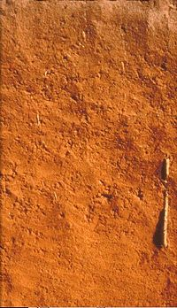
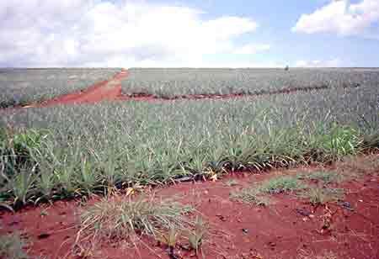
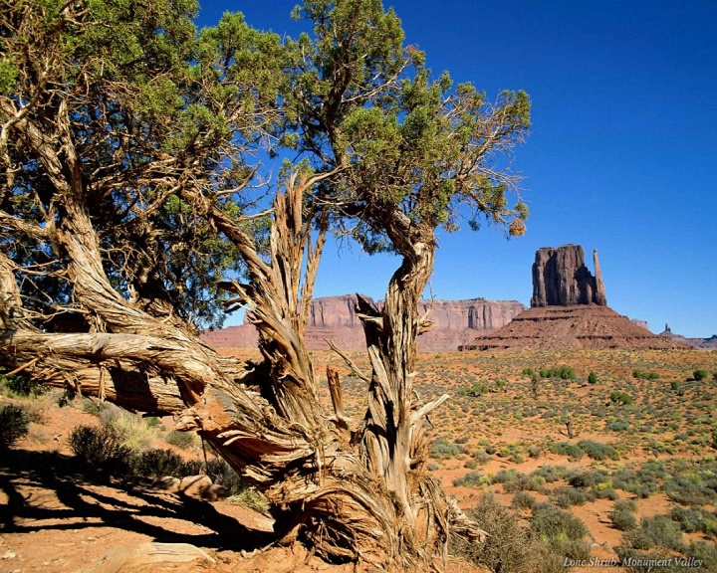
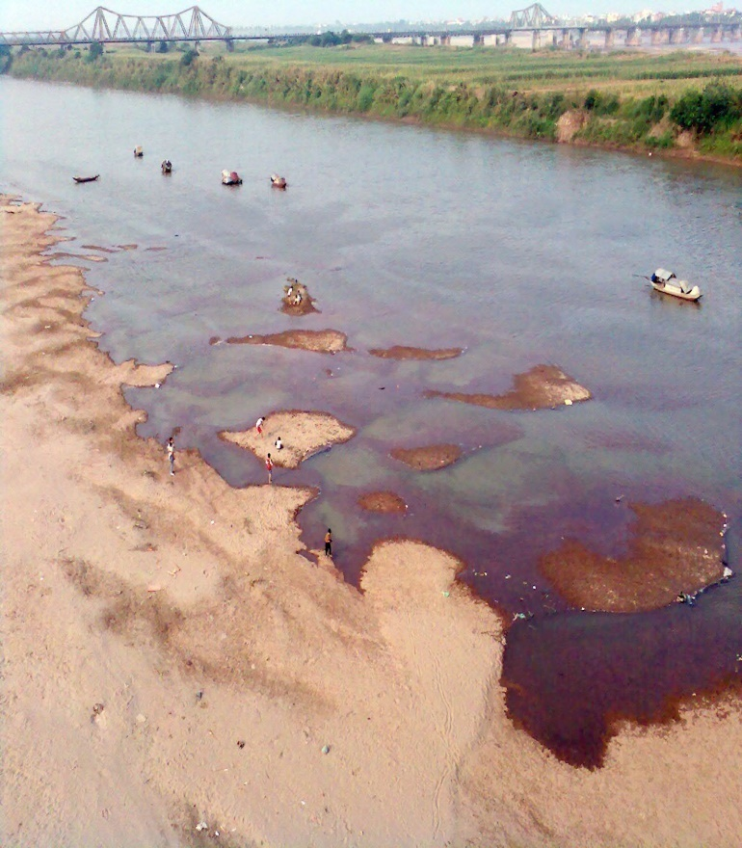
Hình 1: Đất phe-ra-lít
Hình 2: Đất phù sa

Slide 5
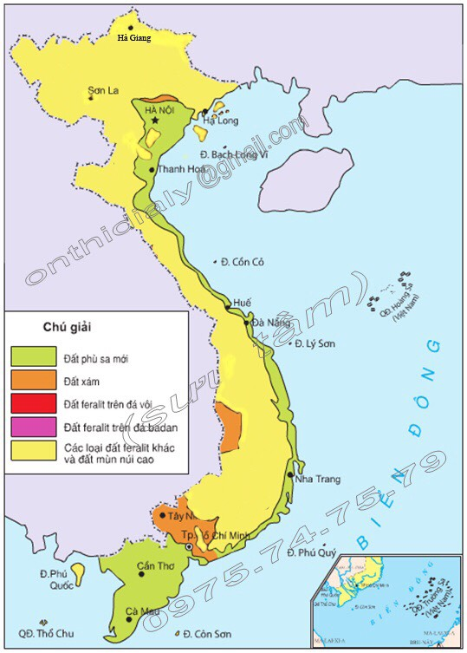
* Đất có phải là nguồn tài nguyên vô hạn hay không?
* Nếu chỉ sử dụng mà không cải tạo, và bảo vệ đất thì sẽ gây cho đất các tác hại gì?
Chú giải
Đất phù sa
Đất feralit

Slide 6
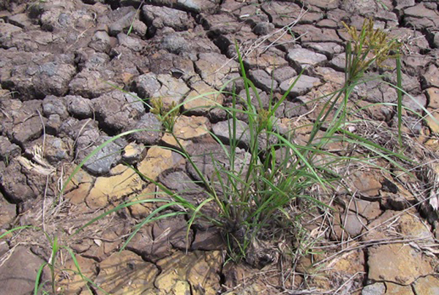
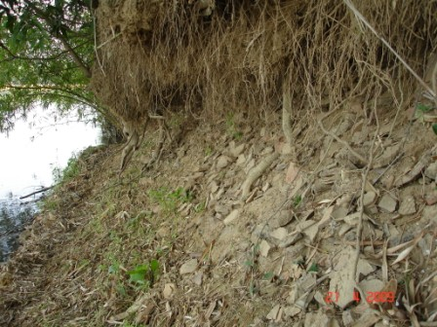
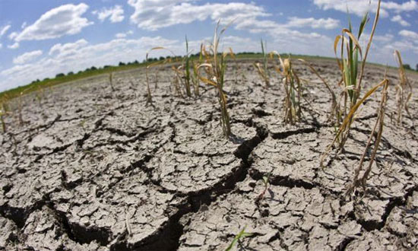

Slide 7
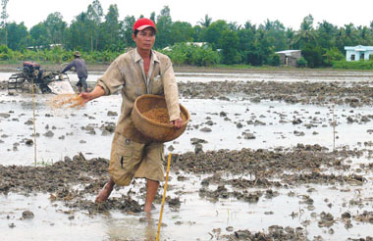
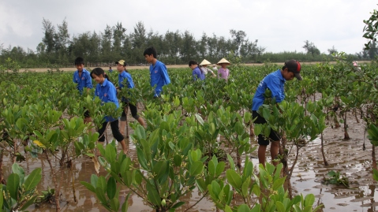
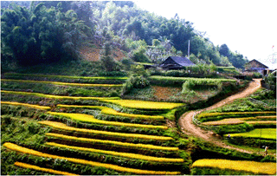
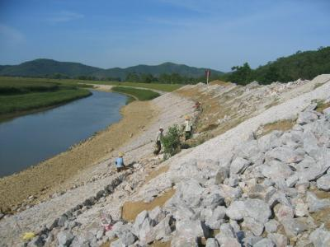
* Các biện pháp bảo vệ và cải tạo đất:
*Bón phân hữu cơ
*Trồng rừng
*Làm ruộng bậc thang
* Thau chua, rửa mặn ở các vùng đất bị nhiễm phèn, nhiễm mặn.
* Chống ô nhiễm đất do chất độc hoá học: hạn chế phun thuốc trừ sâu, bón phân hoá học, nước thải công nghiệp chứa chất độc hại, ...
Đắp đê

Slide 8
Địa lí
ĐẤT VÀ RỪNG
2. Rừng ở nước ta.
- Chỉ vùng phân bố rừng rậm nhiệt đới và rừng ngập mặn trên lược đồ.
- Loại rừng nào chiếm diện tích lớn hơn cả?
- Cho biết sự phân bố của các loại rừng đó.

Slide 9
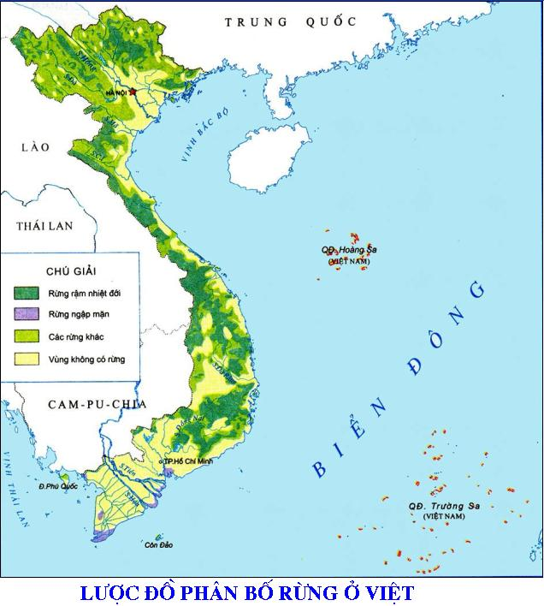
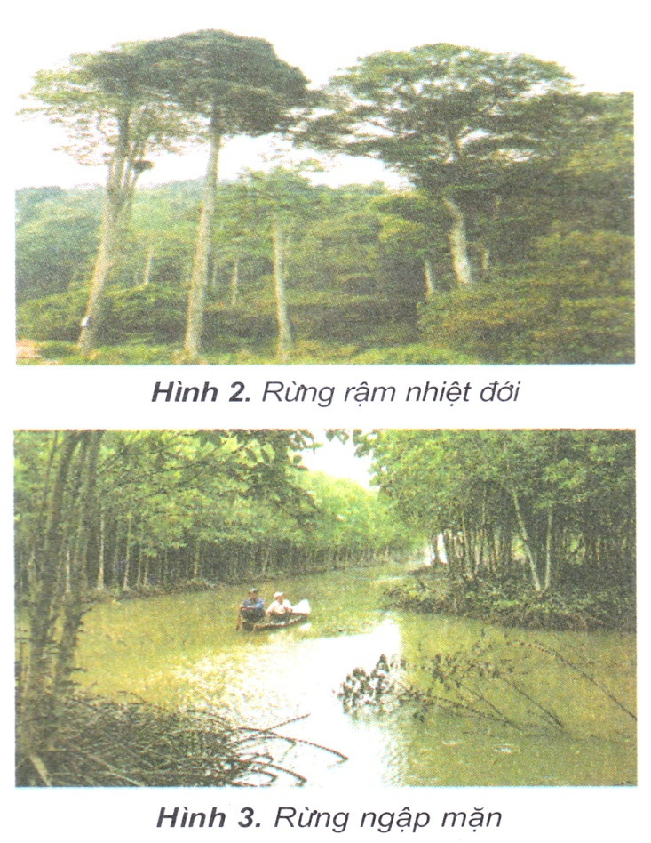
Hình 1. Lược đồ phân bố rừng ở Việt Nam

Slide 10
Địa lí
ĐẤT VÀ RỪNG
2. Rừng ở nước ta.
Loại rừng | Phân bố | Đặc điểm
- Nhiều loại cây, nhiều tầng cao thấp khác nhau, xanh quanh năm.
Rừng rậm nhiệt đới
Đồi núi
- Chủ yếu là cây đước, vẹt, sú…
Rừng ngập mặn
Vùng ven biển
- Cây mọc vượt lên mặt nướccó bộ rễ chắc, khỏe.

Slide 11
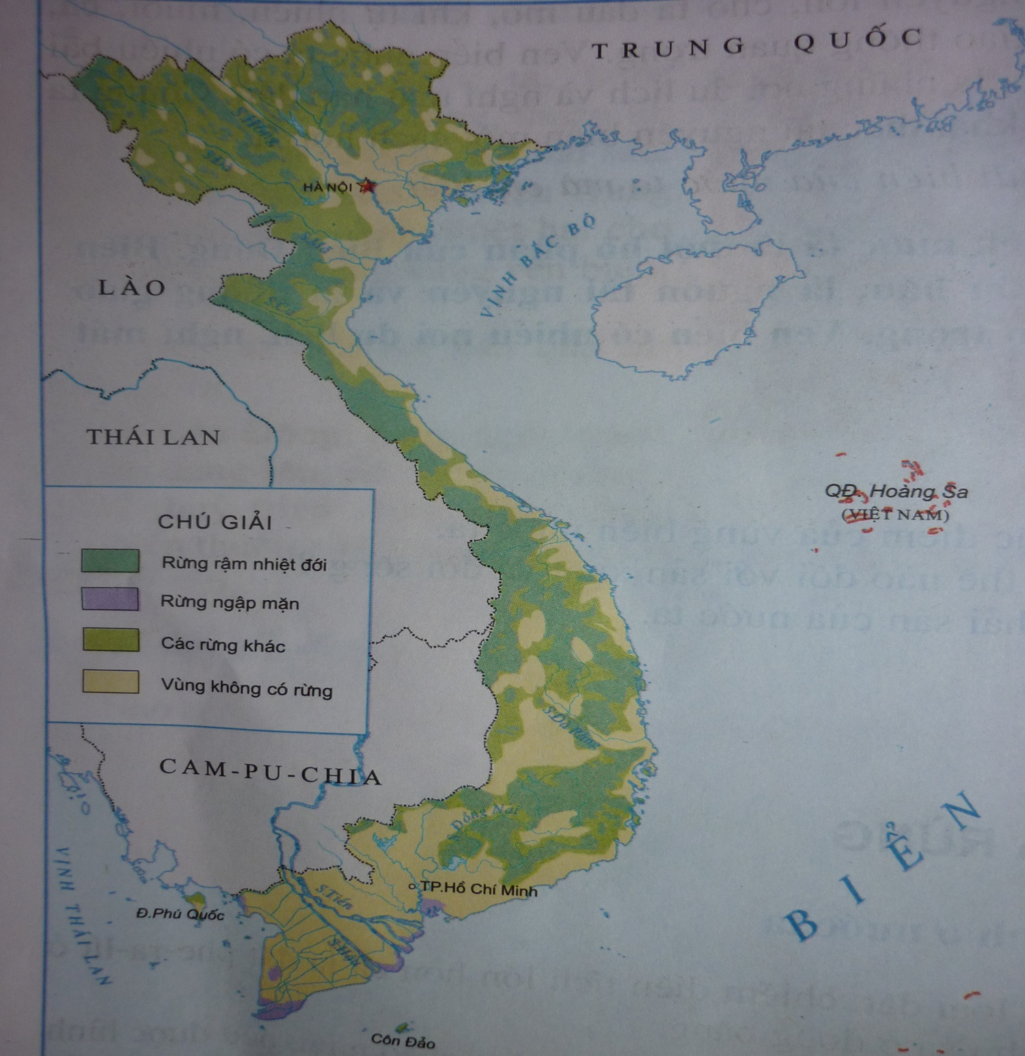
Quan sát lược đồ hãy chỉ vùng phân bố của rừng rậm nhiệt đới và rừng ngập mặn.
Lược đồ phân bố rừng ở nước ta

Slide 12
Rừng rậm nhiệt đới
Rừng ngập mặn

Slide 13
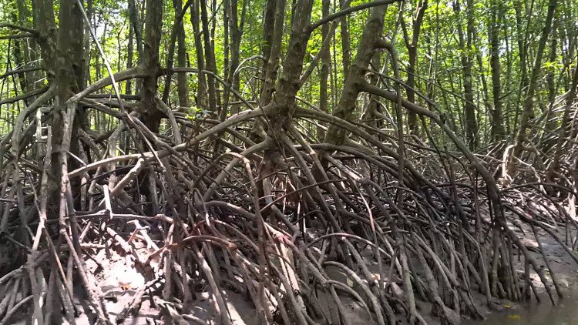
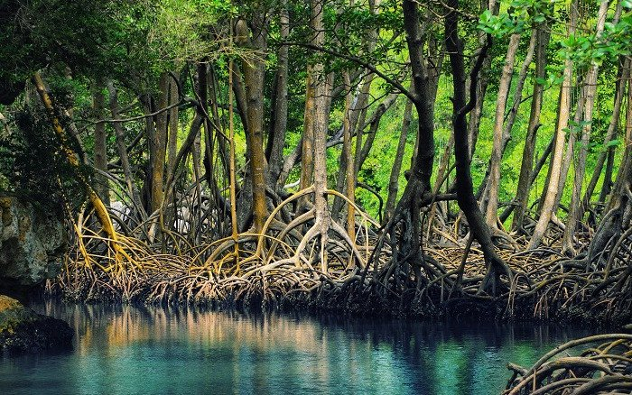
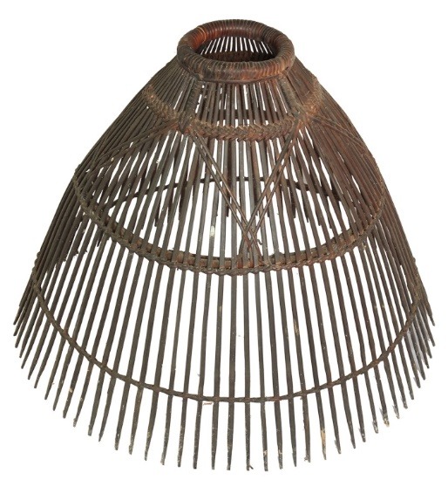

Slide 14
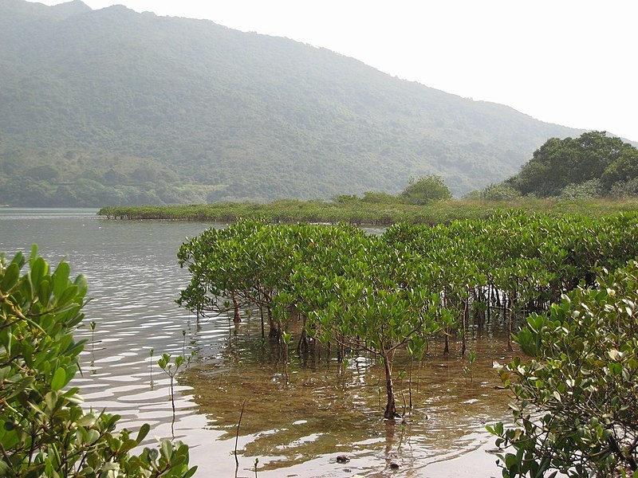
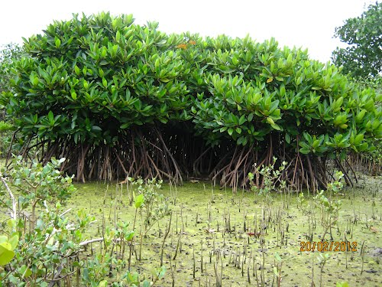
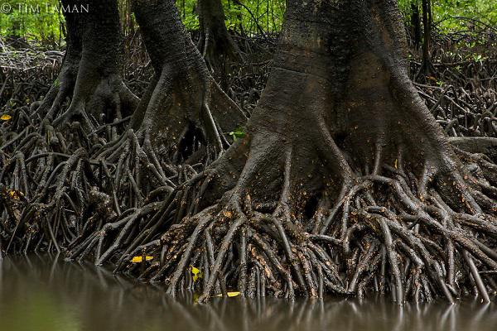
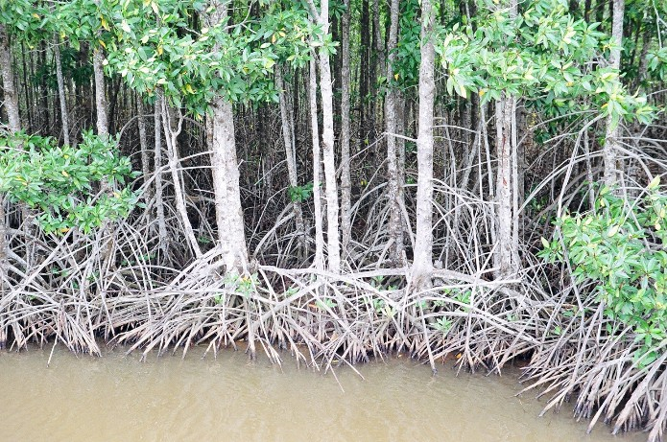
Rừng ngập mặn

Slide 15
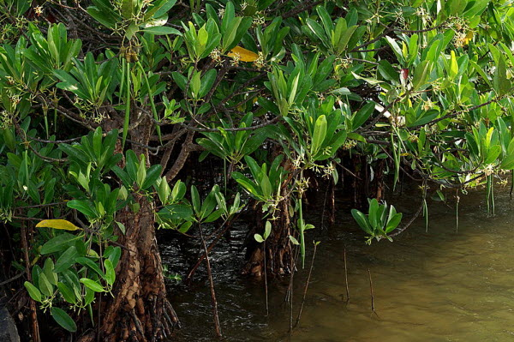
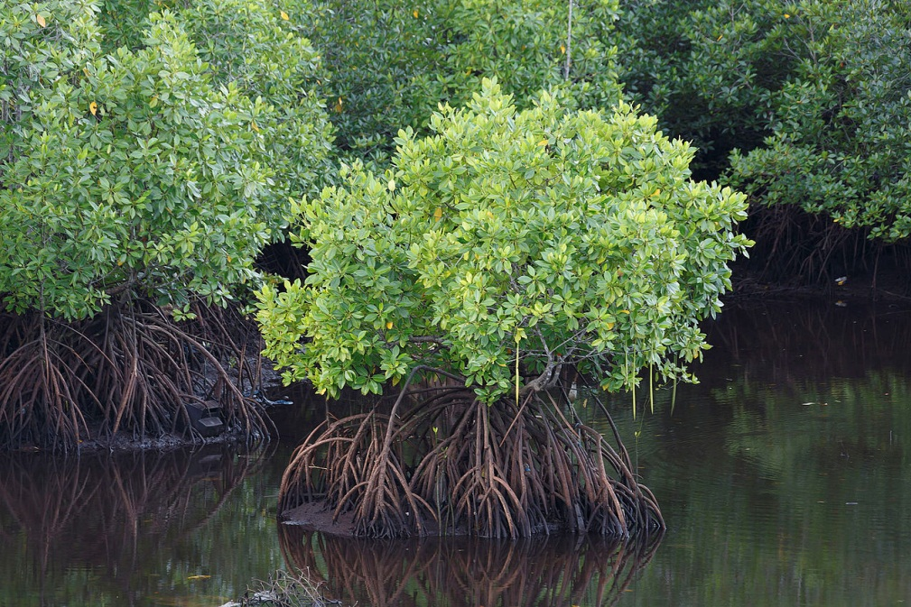
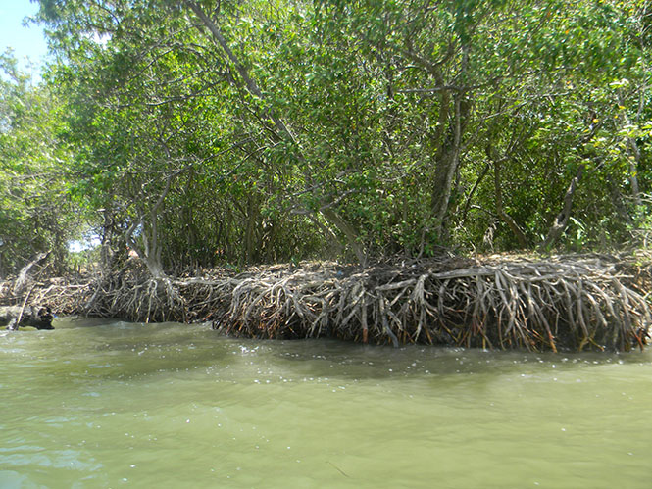
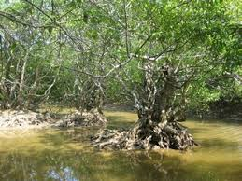
CÂY VẸT
CÂY ĐƯỚC
CÂY BẦN
CÂY SÚ

Slide 16
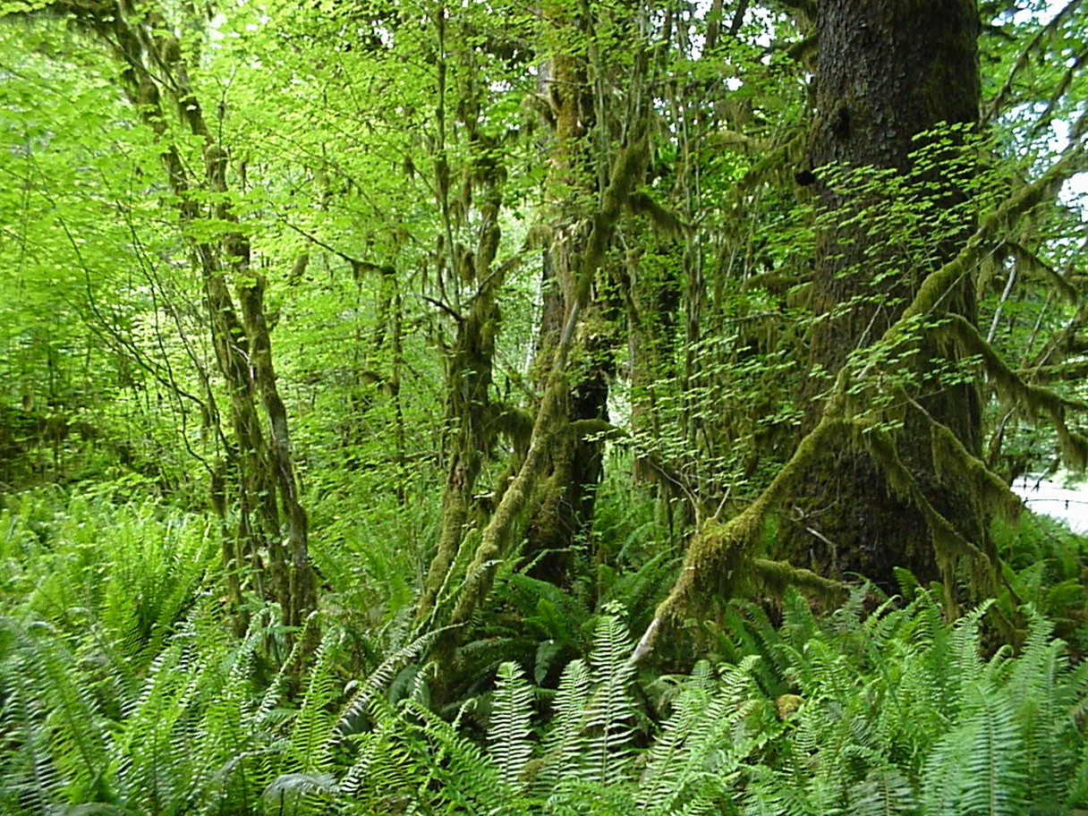
Rừng rậm nhiệt đới

Slide 17
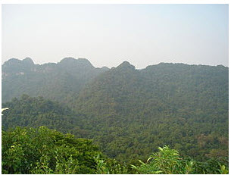
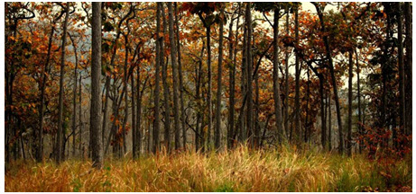
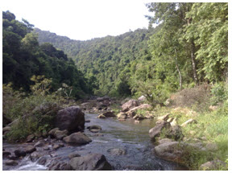
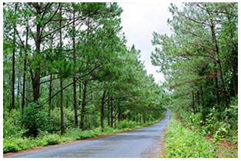
Rừng kín lá rộng thường xanh nhiệt đới
Rừng thưa cây lá rộng nhiệt đới (rừng khộp)
Rừng kín thường xanh ẩm nhiệt đới
Rừng lá kim

Slide 18
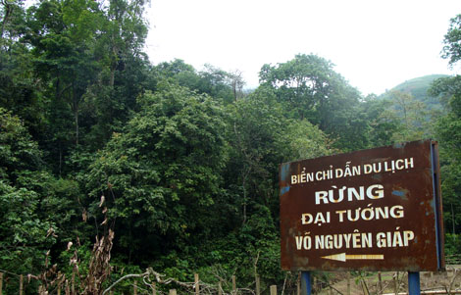
Notes:
18

Slide 19
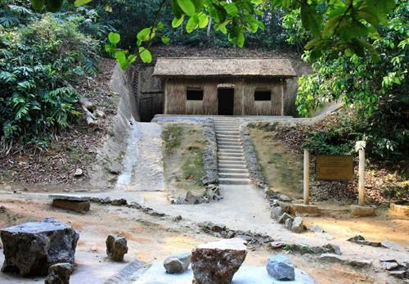
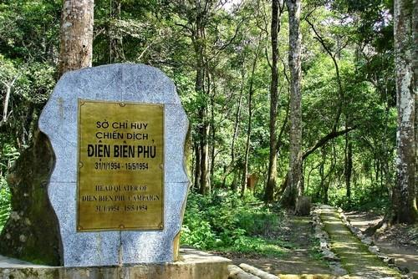
Di tích lịch sử Mường Phăng - Điện Biên trong rừng nguyên sinh.

Slide 20
Địa lí
ĐẤT VÀ RỪNG
* Vai trò của rừng.
- Nêu các vai trò của rừng đối với đời sống và sản xuất của con người.
- Tại sao chúng ta phải sử dụng và khai thác rừng một cách hợp lí?

Slide 21
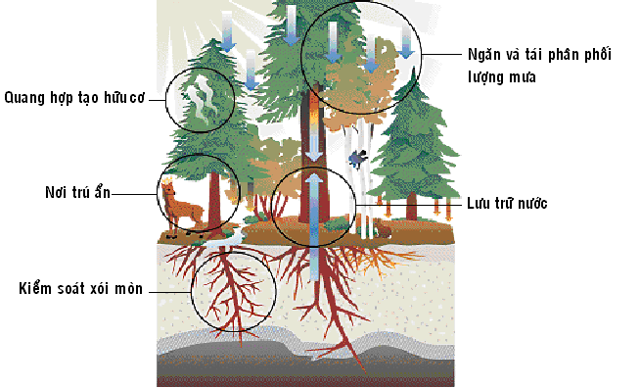

Slide 22
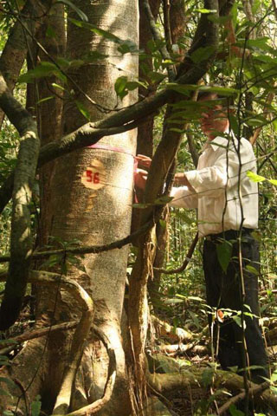
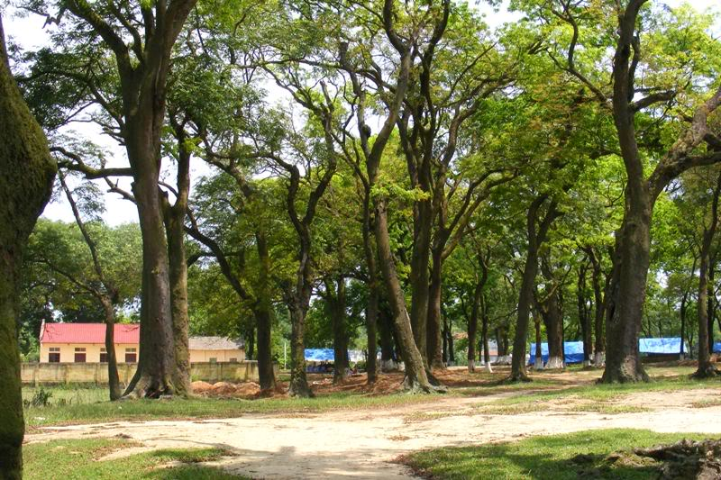
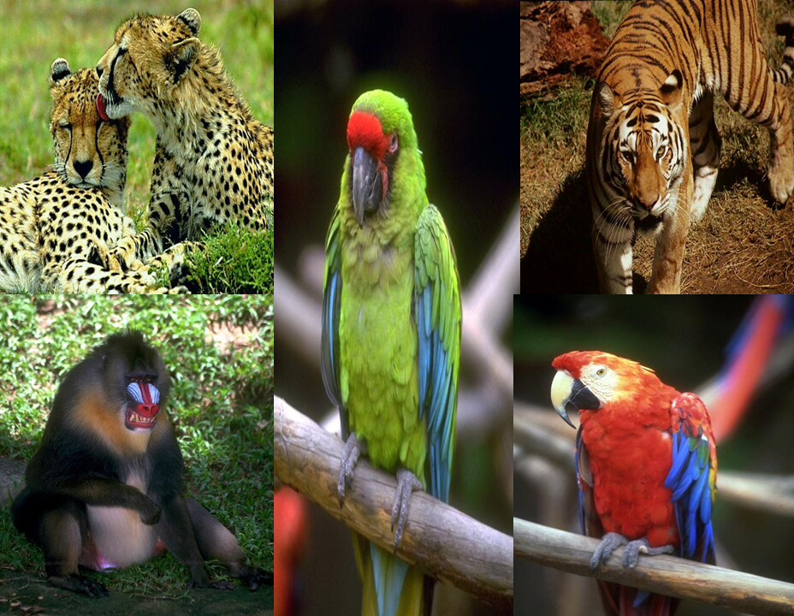
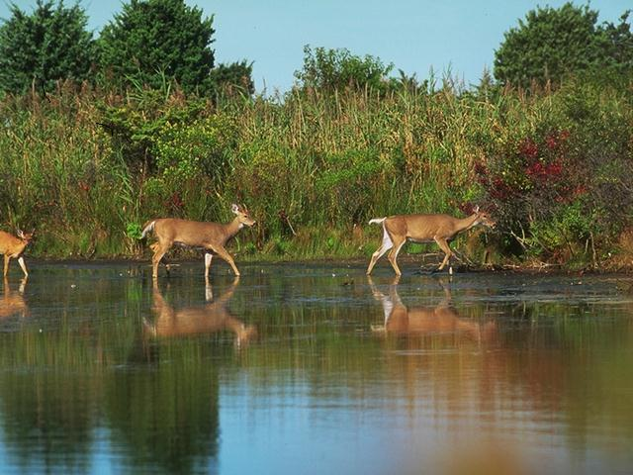
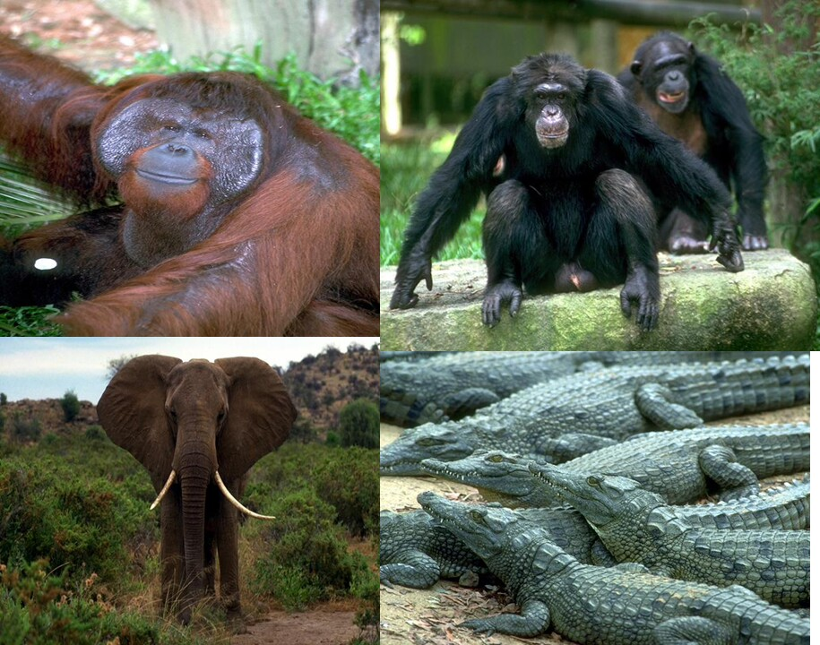
Rừng cung cấp nhiều sản vật quý.
Cây gỗ đỏ
Cây gỗ lim

Slide 23
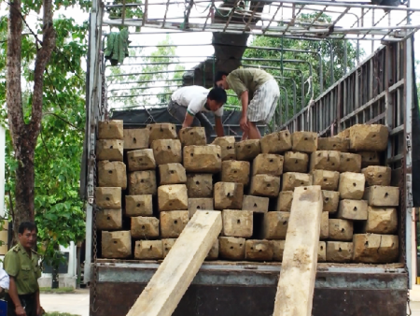
+ Rừng cho ta nhiều sản vật, nhất là gỗ.

Slide 24
Địa lí
ĐẤT VÀ RỪNG
* Nguyên nhân gây suy thoái rừng nước ta:
+ Do tàn phá bừa bãi.
+ Khai thác không hợp lí.
+ Hậu quả của chiến tranh.
+ Do sạt lở đất…

Slide 25
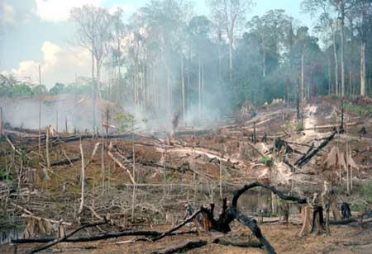
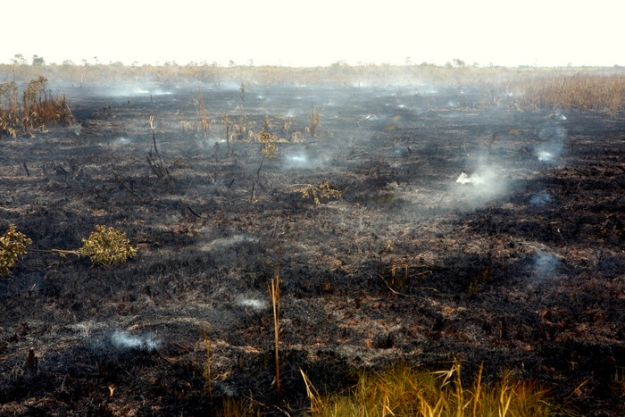
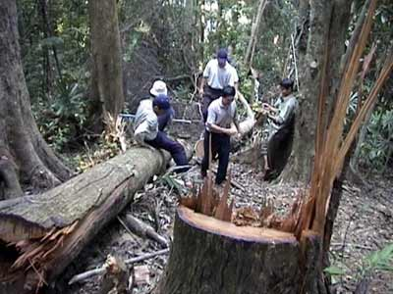
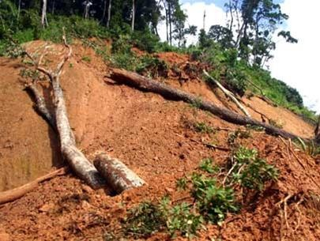
+ Do đốt phá rừng bừa bãi
+ Hậu quả của chiến tranh
+ Khai thác không hợp lí
+ Do xói mòn sạt lở đất…

Slide 26
Địa lí
ĐẤT VÀ RỪNG
* Nguyên nhân gây suy thoái rừng nước ta:
+ Do tàn phá bừa bãi.
+ Khai thác không hợp lí.
+ Hậu quả của chiến tranh.
+ Do sạt lở đất…
* Các biện pháp khắc phục và bảo vệ rừng.

Slide 27
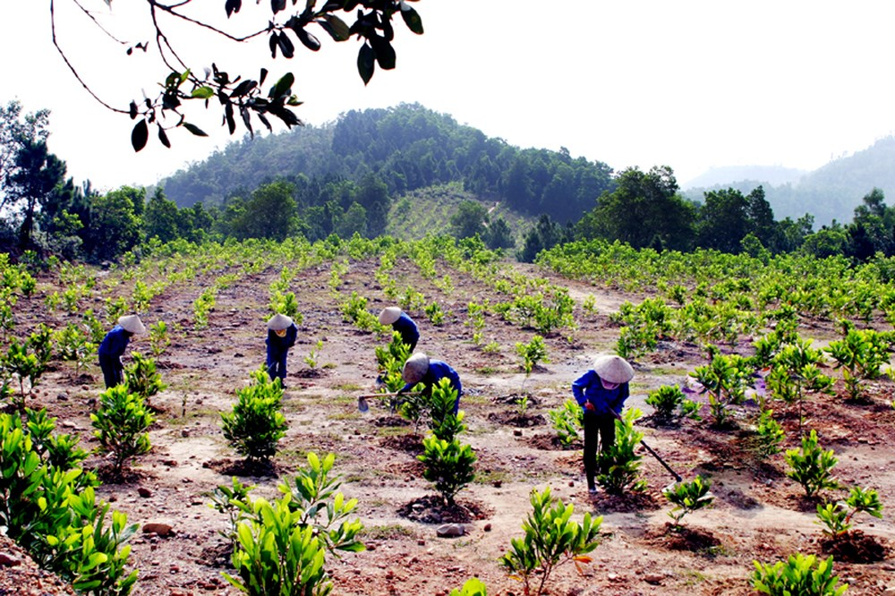

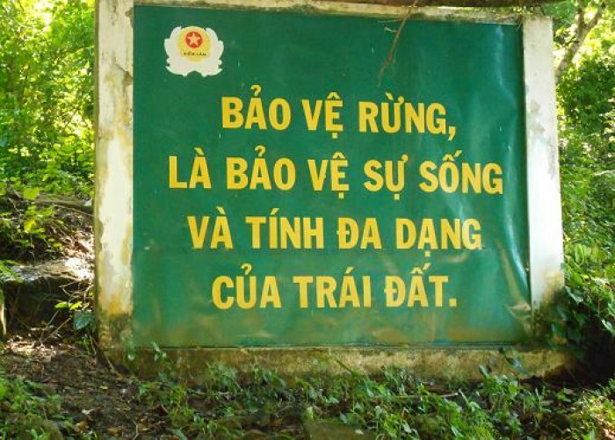
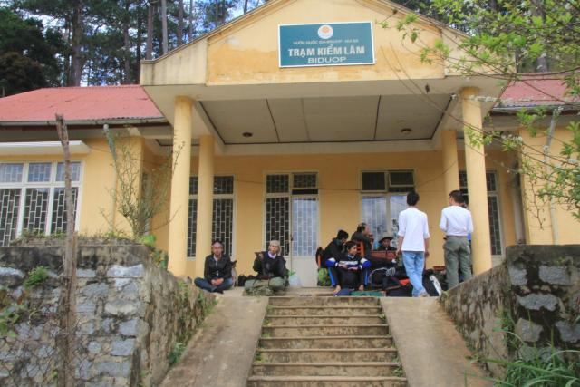

Slide 28
Địa lí
ĐẤT VÀ RỪNG
KẾT LUẬN:
* Ở nước ta, đất phe-ra-lít tập trung chủ yếu ở vùng đồi núi và đất phù sa ở vùng đồng bằng. Rừng rậm nhiệt đới phân bố chủ yếu ở vùng đồi núi, còn rừng ngập mặn ở ven biển. Đất và rừng có vai trò to lớn đối với sản xuất và đời sống. Chúng ta cần phải bảo vệ, khai thác, sử dụng đất và rừng một cách hợp lí.

Slide 29




Trò chơi
Thi đua:
Hãy chọn con vật mà em yêu thích:
Nêu vùng phân bố của hai loại đất chính ở nước ta.
Nêu vùng phân bố chủ yếu của hai loại rừng chính ở nước ta.
Đất và rừng có vai trò như thế nào đối với sản xuất và đời sống?
Chúng ta cần phải bảo vệ, khai thác, sử dụng đất, rừng như thế nào?
Đất phe-ra-lít tập trung ở vùng đồi núi và đất phù sa tập trung ở vùng đồng bằng.
Rừng rậm nhiệt đới phân bố chủ yếu ở vùng đồi núi Rừng ngập mặn ở ven biển.
Đất và rừng có vai trò to lớn đối với sản xuất và đời sống.
Chúng ta cần phải bảo vệ, khai thác, sử dụng đất, rừng một cách hợp lý.

